Slide 1
SINAVLARDA BAŞARILI OLMA YOLLARI

Slide 2
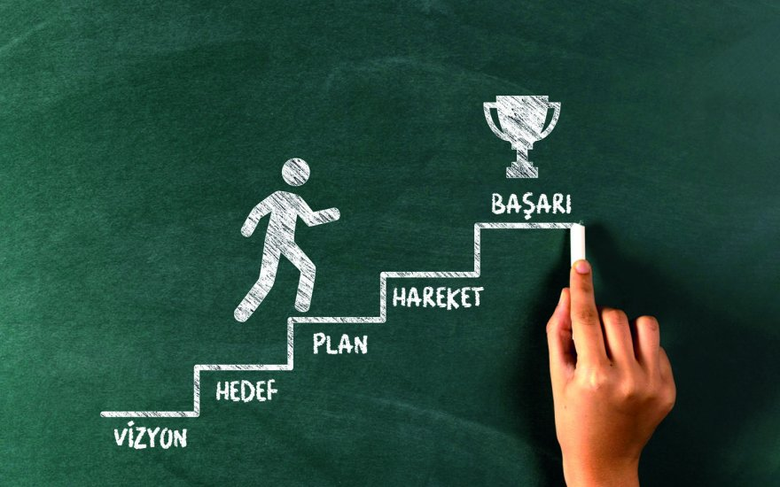
SINAVLARDA BAŞARI
Aldığımız eğitimlerden edindiğimiz kazanımların derecesini sınavlar belirliyor. Dolayısıyla, bilgisini kanıtlamak ve bilgi sahibi olmanın mükâfatını almak isteyen her öğrenci için sınavlar oldukça önemlidir. Sınavda başarılı olmak ise sadece sınav anıyla ilgili değil; komple bir sürecin sonucudur.
Sınavda başarılı olmak için bu süreci 2 aşamalı olarak ele almamız gerekiyor. Bunlar:
Sınava hazırlık sürecinde yapılması gerekenler.
Sınav anında yapılması gerekenler.

Slide 3
1- SINAVA HAZIRLIK SÜRECİNDE YAPILMASI GEREKENLER
Sınava hazırlık süreci koca bir eğitim dönemini ifade eder.
SINAVLAR sadece BİLGİYİ ölçmez. Elbette BİLGİ ön plandadır. Ancak çok bilgili olup sınav kaygısı varsa başarı düşer. Ya da öğrenci çok çalışmış ama bilinçaltı ve hafızayı etkili kullanamıyorsa performansı düşer.
Bilginin yanında; konsantrasyon ve dikkat, özgüven, sakinlik ve rahatlık, olumlu düşünce ve başarıya olan inanç, motivasyon, pratiklik ve zamanı iyi kullanma, okuduğunu anlama ve yorumlama gibi faktörler de hedefe giden yolda çok önemlidir.

Slide 4
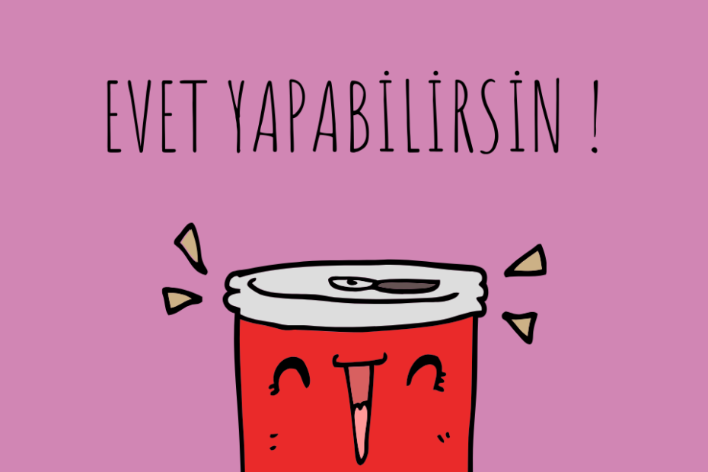
Ters Motivasyondan Kurtulmak
Her şeyden önce ters motivasyondan kurtulmalısınız.
Çok çalışıyorum ama sınavda yapamıyorum,
Sınavda bildiğimi unutuyorum,
Sınav süresi bana yetmiyor,
Sınavda çok heyecanlanıyorum,
Çok çalışıyorum ama başaramıyorum
şeklindeki moral bozucu düşünceleri terk etmelisiniz. Sınavda başarılı olmak için ne yapılmalı sorusuna verilecek ilk cevap karamsarlıktan kurtulmak olmalıdır. Bu düşüncelerden kurtulmak için sınavda başarılı olmanın size neler kazandıracağına odaklanmanız gerekir.
İlkokul öğrencisi için ailesinin takdirini almak da bir çeşit motivasyondur. Sınava girecek kişi neyi amaçladığını ve başarılı olduğunda neyle ödüllendirileceğini bilmeli; sonuca odaklanmalıdır.

Slide 5
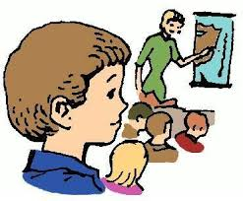
Dersi derste anlamanın önemi
Eğer ders esnasında tüm dikkatini derse verirsen ve konuyu o anda anlarsan sınav vakti geldiğinde birikmiş konulara yeniden çalışmak zorunda kalmazsın. Bilgilerini tazelemek üzere birkaç kez okuman yeterli olur.
Ayrıca, derse ayırmak istemediğin 30-40 dk sonradan konuyu anlaman için birkaç saat ayırmanı gerektirebilir. Yani, dersi derste anlamak en zahmetsiz ve en etkili yöntemdir. Çok ders çalışmayı sevmiyorsan en güzeli ders esnasında öğretmenin anlattıklarına konsantre olmaktır.

Slide 6
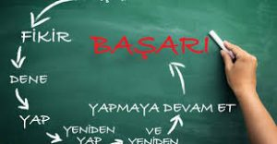
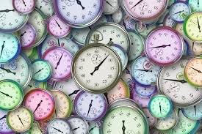
Çalışma Planı Yapmak
Başarılı olmak için, sınavda sorumlu olduğumuz konulara son gün değil; öğrenim dönemi içerisinde, programlı bir şekilde çalışmalıyız. Kendi çalışma planlarınızı günlük veya haftalık yapabilirsiniz.
Programınızı hazırlarken mutlaka ikiye bölün. İlki hocalarınızın size anlattığı konuları güzelce tekrar edip bu konularla ilgili yeterince soru çözeceğiniz bölüm. İkincisi ise, önceden işlenmiş fakat eksik olduğunuz konuları öğrenip bol bol soru çözeceğiniz bölüm.

Slide 7
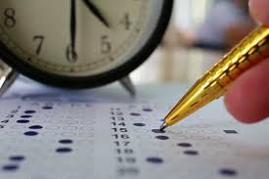
Kendimizi Test Etmek
Sınava hazırlık sürecinde kendimizi test ederek eksiklerimizi görüp, tamamlama şansına sahip olabiliriz. Çalışma soruları çözmek, sınavda başarılı olmak için oldukça önemlidir.
Hazırlandığımız sınava emsal teşkil eden deneme sınavları ve çalışma soruları sayesinde yanlış yaptığımız soruların doğru cevabını bir kez daha hatırlamış oluruz. Bununla birlikte pratik yapmış olacağımız için sınav günü, sınav süresini oldukça etkin kullanabilir ve sınav kaygısını azaltabiliriz. Ayrıca tekrar etmek, bilgilerin hafızamızda kalıcı olmasını sağlayan güçlü yöntemlerden biridir.

Slide 8
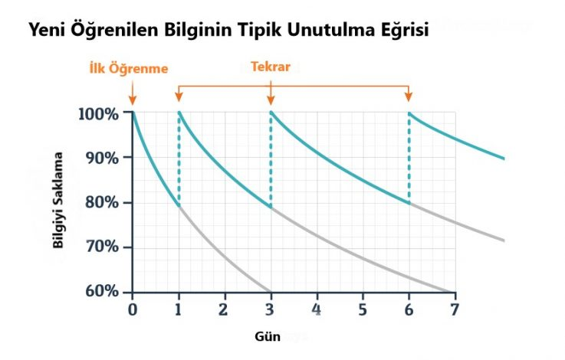
Tekrar Stratejilerini Kullanmak
Kuvvetli öğrenilen bilgi, tekrarla zamana yayarak öğrenilen bilgidir. Grafikte de görüldüğü gibi düzenli terarlarla her geçen gün bilginin hatırlanması yüzdesi artmaktadır. Konuyu öğrenmek kadar tekrar ederek canlı tutmak da çok önemlidir. Günlük, haftalık ve aylık tekrarlarla bilgiyi canlı tut.

Slide 9
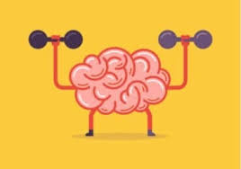
Beyni Zinde Tutmak
Spor ve zeka oyunu gibi egzersizler ile beyni zinde tutmak, sınavlara iyi bir şekilde hazırlanmanızı sağlar. Günlük yarım saatlik beyin egzersizi yapabilirsiniz. Bu egzersizler beyninizi daima zinde tutar.

Slide 10
Uyku Düzeni
Uyku düzenimize dikkat etmek sadece sınav haftası için değil; başarılı öğrenci olmak için her zaman önemlidir. Bu bilgiyi hatırlatmakla birlikte özellikle sınav arefesinde daha dikkatli olmamız gerektiğinin altını çizelim.
Sınav öncesi ne çok erken, ne de çok geç yatmamalıyız. Çok erken yatmak, yatakta uzun süre dönüp yine uykusuz kalmamıza sebep olabilir. Uykusuz kişi okuduğunu anlama konusunda güçlük çeker. Soruları tekrar tekrar okuması gerekebilir. Bu da zaman kaybına yol açar ve sınav süresini etkin kullanamamış oluruz.

Slide 11
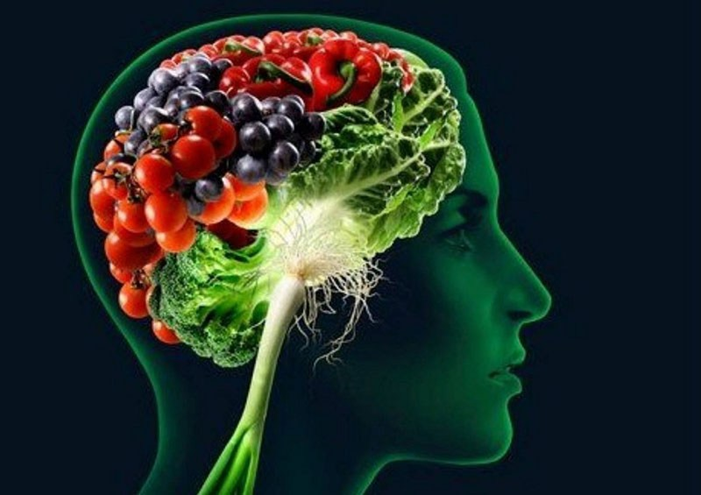
Beslenme
Beynimiz ve işlevleri, her gün yiyip içtiklerimizden önemli ölçüde etkilenir. Beyin sağlığımızı uzun vadede korumamız, yani demans (bunama), depresyon, dikkat bozukluğu, diyabet vb. riskini azaltmamız, öğrenme, bellek, dikkat gibi beyin yeteneklerinizi ileri yaşlarda bile muhafaza etmeniz beyne dost bir beslenme tarzına bağlıdır.
Bilişsel süreç, bilginin kazanılmasına ve kul­lanılmasına yarayan süreç demektir. Bilişsel gelişim açısından önemli kilit besinler belli. Bunlar iyot, demir, B grubu vitaminler ve omega-3 çoklu doymamış yağ asitleridir. Balık ve balık yağı dikkati ve konsantrasyonu artırır. Ispanak tüketebilirsiniz. Potasyum oranı yüksek olduğu için beyindeki sinapslar arası iletişimi hızlandırır. Ceviz, omega oranı yüksek, hafızayı güçlendirici etkisi olan bir besindir.
Uzmanlar, sadece sınav dönemlerinde değil, anne karnından başlayarak, çocukluk çağı boyunca beslenmenin beyin gelişimi üzerinde direkt etkisi bulunduğunu hatırlatıyor.
Bol su tüketmeyi ihmal etmeyin. Uzun süre su içmemek, beynin hacminde daralma ve konsantrasyon yeteneğinde körelmeye sebep olmaktadır.
Yapılan araştırmalarda kahvaltı öğününü tüketen öğrencilerin; snıf içerisindeki başarısının daha fazla, kavrama yeteneklerinin daha iyi, problem çözme gibi konularda daha başarılı, beslenme bozukluklarından oluşan hastalıklara daha az yakalandıkları, kilo kontrolünü daha iyi sağlayabildikleri belirtilmektedir. Kahvaltı yapmayan çocukların ise derste konsantrasyonları azalmakta, verilen bilgileri sonradan hatırlama performansları düşmektedir. Kahvaltı beyne enerji sağlamakta ve öğrenmeyi olumlu yönde etkilemektedir.
Sınav günü hafif bir kahvaltı yapın. Sınava aç karınla girmeyin.

Slide 12
2-SINAV ANINDA YAPILMASI GEREKENLER
Öncelikle bu sınava ilk kez tabi tutulmadığınızı hatırlayın. Bugüne kadar birçok sınava girdiniz zaten. Sınavda başarılı olmanın sırları arasında "heyecanı yenmek" çok önemli bir detaydır. Sınavda başarılı olmak için heyecanınızı bastırmayı öğrenmiş olmalısınız.
Kaygınızı, aşırı düzeyde olmadığı sürece size enerji ve motivasyon veren bir duygu olarak kabul edin. Orta düzey kaygı sorulara odaklanmanız için gereklidir.
Sınavın sonucunu değil, sınav esnasında sınav süresini en iyi şekilde değerlendirerek, yapabileceğinizin en iyisini nasıl yapabileceğinizi düşününüz. Bu durum dikkatinizi duygularınıza değil soruların çözümüne yönlendirmenize yardımcı olacaktır.

Slide 13
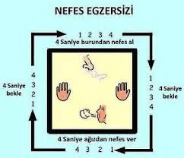
Derin Nefes Alın
Sınava başladığınız anda her şeyi unuttuğunuz duygusuna kapılabilirsiniz. Bu, geçici bir durumdur. Sınava giren her öğrenci bu durumla karşılaşabilir. Dert etmeyin, geçer. Birkaç soruyu yanıtladıktan sonra bu duygu kendiliğinden yok olur. Değişimi hissetmezsiniz bile. Sınav süresince moraliniz bozulduğunda, konsantrasyonunuz dağıldığında ve yorgunluk hissettiğinizde nefes egzersizi yapabilirsiniz. Bunun için 10-15 saniye arkanıza rahatça yaslanarak burnunuzdan derince nefes alın ve aldığınız nefesi bir miktar içinizde tutarak ağzınızdan yavaşça verin.

Slide 14
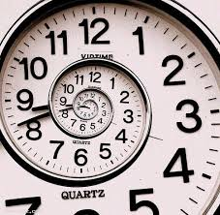
Zamanı Doğru Kullanmak:
Soruları sırayla çözün ve her soruyu mutlaka okuyun. Bir soruyu hızlı hızlı birkaç defa okuma yerine bir defa ama anlayarak okuyun. Elbette yine anlamadığınız zaman tekrar dikkatle okumanız gerekecektir. Ancak bir soruya takılıp kalarak başka sorulara ayırmanız gereken zamanı orada harcamayın.
Anlamadığınız ya da size zor geldiğini görerek yapamayacağınızı düşündüğünüz sorular olursa bunları ikinci tura bırakın. Bütün soruları bitirdikten sonra bunları ikinci turda yapabilirsiniz. Eğer birkaç soruya gereğinden çok zaman harcamazsanız yapamadığınız sorulara dönmek için mutlaka ikinci tura zamanınız kalacaktır.

Slide 15
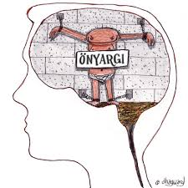
Sorulara ön yargılı yaklaşmayın
. “Ben bu soruyu yapamam.” Ya da “Bu soru çok zor; üzerinde durmaya değmez.” gibi cesaretinizi kırıcı davranışlardan kaçının. Diğer yandan “Canım bu da sorulur mu? Ben bunu hemen yaparım.” diyerek soruları hafife de almayın. Her iki tavır da yanlıştır.

Slide 16
Soru Köklerini İyi Okuyun
Soruları doğru okuyun, sizden neyin istendiğini iyice anlamadan soruyu çözmeye kalkmayın. Sınavda sadece okuduğunuz soruya yoğunlaşmalısınız. Soruyu okurken aklınız hala bir önceki soruda kalmışsa o an okuduğunuz soruda dikkatinizi toplamanız mümkün olamaz. Her sorunun birbirinden bağımsız olduğunu unutmayın ve her bir soruya ayrı ayrı yoğunlaşın. Eğer sınav anında bir önceki sorudan kurtulmayı başaramıyor ve soruların içinde kaybolduğunuzu hissediyorsanız kısa bir süre için başınızı kaldırıp ara verin ve 15-20 saniye kadar nefes egzersizi yapın.

Slide 17
Uzun paragraflı sorulardan korkmayın
Uzun paragraflı sorulardan korkmayın ve ön yargıyla yaklaşmayın. Asıl, uzun paragraflı soruları çözmenin daha kolay olduğunu unutmayın. Çünkü o tür soruların cevapları metnin içinde saklıdır.
Çoğu zaman soru kökü, doğru yanıtın hangisi olabileceği konusunda ip uçları da verebilir. Bir soruyu iyice anlamadan kesinlikle o soruyu çözmeye başlamayın.
Soru kökü “değildir”, “yanlıştır”, “olamaz”,”yoktur” gibi olumsuz anlatımlar taşıyabilir. Zihniniz olumlu soru türlerine koşullandığı için sorudaki olumsuz anlatımı gözden kaçırabilirsiniz. Bu nedenle soru kökününs on cümlesinde ne istendiğine, altı çizili sözcüklere ve olumsuz anlatımlara çok dikkat edin.

Slide 18
Aklınızı, gözünüzü ve kaleminizi birlikte kullanın
Soruları sadece bakarak yapmaya çalışmayın. Matematiksel işlemleri sadece zihinsel yolla yapmayın. Çözüm sırasında aklınızla düşünürken kaleminizi de birlikte kullanın. Bu bir yardımlaşmadır.
Bir soruyu seyrederek anlamanız daha zor olabilir. Aklınızı, gözünüzü ve kaleminizi birlikte kullanın. Böylece soruyu hem daha kolay anlayacak hem de daha kolay çözeceksiniz.

Slide 19
Sınavlar, bir kişilik testi değildir
Sınavlar, öğrendiğiniz ya da öğrenemediğiniz bilgileri ölçmeye yarar, kişiliğinizi değil. Bu nedenle sınav sonuçlarını abartmayın. Sonuçlar ne olursa olsun onu doğal karşılamayı öğrenin.
Yanlış soruları niçin yanlış yaptığınızı araştırın. Bir daha benzer bir soruyla tekrar karşılaştığınızda yine yanlış yapmamak için konuyu tekrar edin, öğretmenlerinize sorun ve mutlaka öğrenin.
Yanlışlarınıza üzülmeyin; ama aynı yanlışı bir daha yapmamak için yanlış yaptığınız soruyu mutlaka öğreninceye kadar denetleyin. Her testin, her sınavın sonunda bilemediğiniz sorularla daha çok ilgilenin. Böylece giderek daha az yanlış yaptığınızı göreceksiniz.

Slide 20
Sınavlar bir yarışma değildir.
Başkalarıyla yarışmayın. Ama kendinizi daha da geliştirerek her sınavda kendinizle yarışın. Sınav hazırlığını bir gerginlik ve stres haline getirmeyin; bunu olağan ve zevkle yaptığınız bir öğrenme süreci olarak görün. Kendinizi aştığınızda, attığınız her adım zaten sizi başarıya ulaştıracaktır.
Kendinizi kimseyle karşılaştırmayın. Çünkü herkesin özellikleri, öğrenme gücü, olanakları ve ortamı farklıdır. Herkes ayrı bir insandır, elbette farklılıklar olacaktır.
Başarıyı da başarısızlığı da abartmayın. Bir sınavda başarılı olmak ya da bir dersten başarısız olmak hiçbir zaman hayattaki başarının ölçüsü olamaz. Önünüzde gireceğiniz daha pek çok sınav bulunduğunu unutmayın.

Slide 21
Kaynakça
https://www.mentalup.net/blog/sinavda-basarili-olmak-icin-ne-yapmaliyim
http://www.suleymansen.com/?pnum=123&pt=S%C4%B1navlarda+Ba%C5%9Far%C4%B1l%C4%B1+Olman%C4%B1n+Yollar%C4%B1
http://www.obi.bilkent.edu.tr/formlar/saglikbirimi/kahvalti.pdf
https://www.kigem.com/beslenme-zekayi-nasil-acar.html

